Slide 1
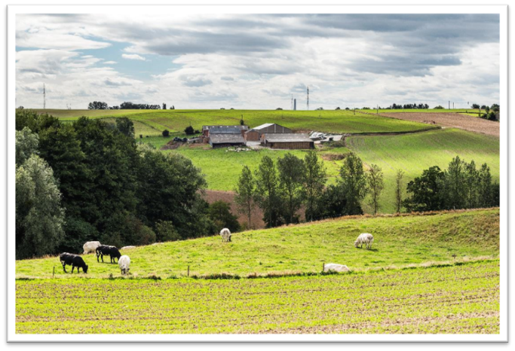
Stratégie et plan d'actions 2025
Un impératif de sélectivité

Slide 2
Contexte général
Méga trends
Déclaration de Politique Régionale
Objectifs stratégiques et opérationnels
Vision stratégique
Plan d'actions
Budget

Slide 3
CONTEXTE

Slide 4
Incertitudes et données prises en considération
UAP – Type 2
4 missions décrétales
Nouvelle Déclaration de Politique Régionale
Priorités de notre Ministre de tutelle
Orientations relayées par le Collège des Producteurs
Cadrage budgétaire au niveau de la Région
Incertitude quant à la prolongation du Plan de Relance
Crise FCO – situation des cotisations dans les secteurs élevage (bovins laitiers/viandeux, ovins/caprins)

Slide 5
MEGATRENDS

Slide 6
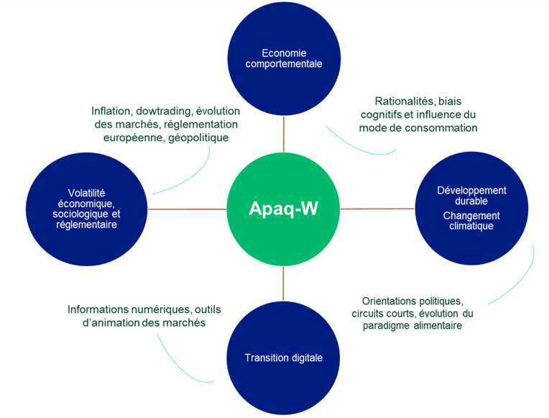

Slide 7
Déclaration de politique régionale (DPR)

Slide 8

OBJECTIF STRATÉGIQUE
L'APAQ-W est l'organisme central de gestion des politiques publiques liées à l'agriculture et l'alimentation (promotion, sensibilisation, développement)
Tendre vers une production alimentaire durable et garante des plus hauts standards sanitaires et environnementaux
Soutien aux producteurs bios, avec notamment l'adaptation du plan bio pour développer la demande, l'offre et l'innovation
DPR 24-29
L’APAQ-W DOIT CONCILIER LES INTÉRÊTS DE TOUS LES ENJEUX ET PARTIES PRENANTES; ACTEURS ÉCONOMIQUES DE LA CHAÎNE DE VALEUR, SANTÉ ET ENVIRONNEMENT

Slide 9
OBJECTIF STRATÉGIQUE
Renforcement du rôle d'observation de la consommation
Rôle d'animation économique et des marchésSoutien aux producteurs bios, adaptation du plan bio pour développer la demande, l'offre et l'innovation
Soutien de l'agriculture autour de repères économiques forts: IGP-AOP, Qualité différenciée et implication de l'AWEX pour développer la présence de ces produits sur les marchés extérieurs
Développement des interactions entre les intervenants dans la chaîne de valeur (agriculteurs, HORECA, collectivités, transformateurs et distribution)
Favoriser l'émergence des filières en circuits courts et en vente directe
Encouragement de l'utilisation de produits bios et/ou locaux dans les cantines financées par les finances publiques - mise en avant des produits de qualité dans les écoles
DP2R 24-29
L’APAQ-W DOIT SOUTENIR ET ACCOMPAGNER LA PRODUCTION AGRICOLE, HORTICOLE ET AGROALIMENTAIRE EN TANT QUE COMPOSANTE DE L’ÉCONOMIE
ENDOGÈNE DE LA WALLONIE

Slide 10
VISION STRATEGIQUE

Slide 11

NOS ENJEUX
ENVERS LES CITOYENS :
  Conscientiser les consommateurs aux bienfaits d’une agriculture locale, pour un bénéfice social, économique et environnemental
  Sensibiliser à une alimentation locale, durable et de saison
  Montrer une image positive, moderne et innovante de l’agriculture

Slide 12

NOS ENJEUX
ENVERS LES FILIÈRES ET OPÉRATEURS:
  Mettre en œuvre des actions qui répondent aux enjeux des filières
  Garantir un juste retour des cotisations dans le cadre des différents plans d’actions
  Soutenir l’innovation et relever les défis de la différenciation

Slide 13

NOS ENJEUX
EN INTERNE:
  Avoir une approche de service envers tous nos usagers.
  Collaborer avec nos parties prenantes, dans une logique partenariale, pour une politique cohérente et efficace.
  Tirer les enseignements des tendances sociétales ou économique, tout comme des résultats de nos actions précédentes pour optimiser l’impact de notre travail.

Slide 14
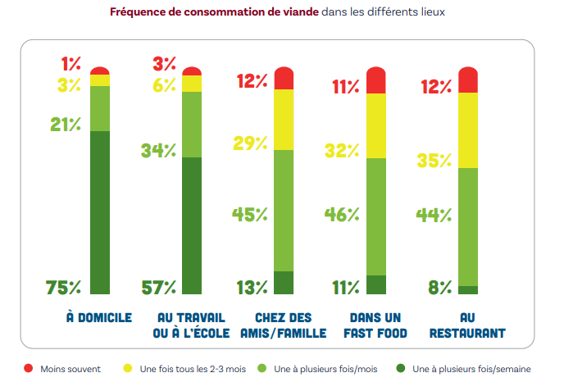
Observatoire
de la consommation
Connaître les marchés
Anticiper les rationalités de consommation
Fournir une aide à la décision
Informer et soutenir les partenaires
Évaluer les politiques publiques

Slide 15

Animation de réseaux
Table de terroir (101 labellisées pour 1000 producteurs locaux)
Grandes et moyennes surfaces (+/- 100 affiliés et franchisés)
Points de vente à la ferme et commerces de circuit court
(#JeCuisineLocal)
Business club & plateforme b2b #JeCliqueLocal

Slide 16

Visibilité des produits locaux
Jecuisinelocal.be
Outil de géolocalisation B2C (points de vente en circuits courts)
Jecliquelocal.be
Outil d’animation du marché B2B permettant aux producteurs locaux et aux acheteurs professionnels de confronter les quantités et les qualités respectivement offertes et demandées.
Biomonchoix
Outil de géolocalisation des magasins bio

Slide 17

Préfinancer et cofinancer 3 projets de promotion européens
IGP-AOP (300.000 euros/an)
Viande bovine (500.000 euros/an)
Produits laitiers (65.000 euros/an)

Slide 18
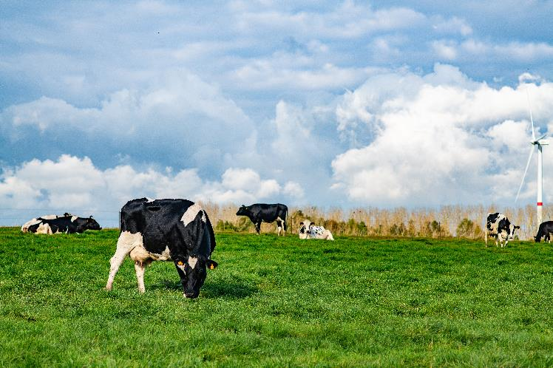
Image de l’agriculture
Journées fermes ouvertes
Ambassadeurs
Sensibilisation (pédagogie)
Marketing d’influence
Campagne « réflexe local » (PRW)

Slide 19
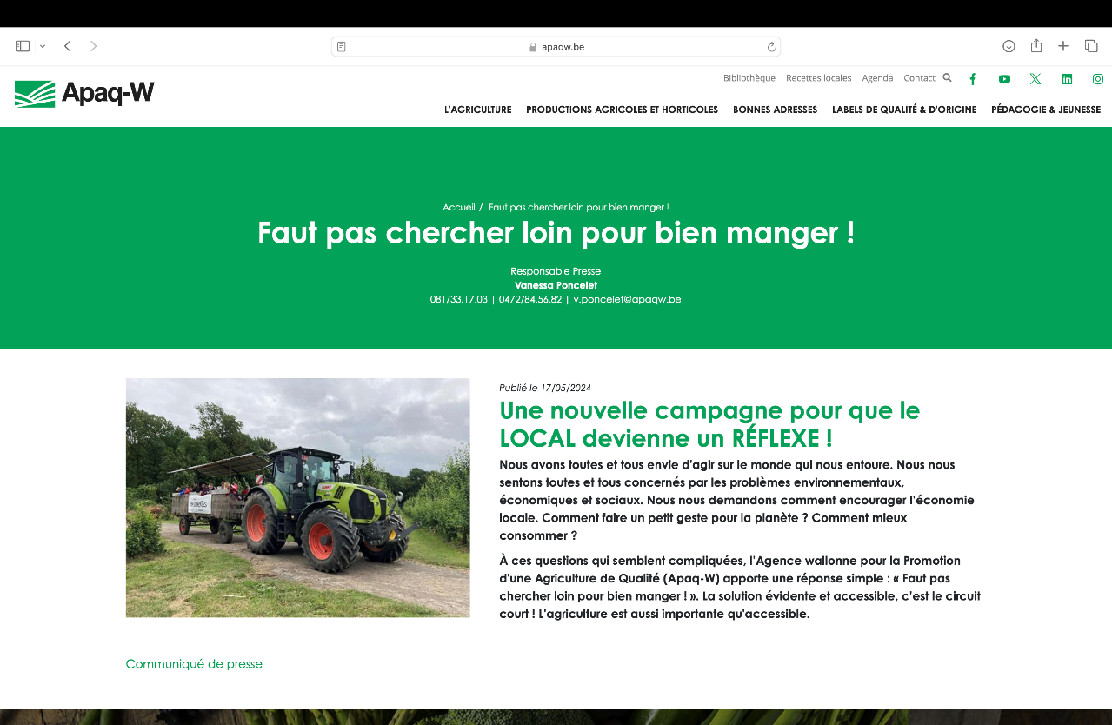

Slide 20


Slide 21
OBJECTIFS STRATÉGIQUES ET OPÉRATIONNELS

Slide 22
OBJECTIFS STRATEGIQUES
#1
#2
Concilier les enjeux de la santé et de l’environnement, avec les intérêts de toutes les parties prenantes et de tous les acteurs économiques de la chaîne de valeur
Soutenir et accompagner la production agricole, horticole et agroalimentaire en tant que composante de l’économie endogène de la Wallonie

Slide 23
OBJECTIFS OPERATIONNELS
#1
Comprendre les enjeux des filières & animer l'Observatoire de la Consommation
#2
Sensibiliser le grand public aux enjeux de l'agriculture et l'alimentation et leur place au sein du territoire wallon
Communiquer l'intérêt et les moyens de consommer local, durable et de saison
#3
#4
Développer une visibilité 360° des producteurs et de leurs produits
#5
Rechercher des débouchés pour les produits locaux au sein de la chaîne de valeur
Visibiliser les produits locaux distribués en circuits courts et en vente directe et de leurs points de vente, notamment via leur géolocalisation
#6

Slide 24
PLAN D’ACTIONS 2025

Slide 25
PRIORITES DU COLLEGE DES PRODUCTEURS
Elargir le public cible et notamment atteindre les plus jeunes
La promotion de l’image du métier en donnant une image moderne et attractive
Le Collège soutient l’assiette locale équilibrée au travers du concept #jecuisinelocal.
Veiller à la mise en avant de l’utilisation de l’origine locale des matières premières
Veiller à une bonne identification des producteurs et produits bio via l’Eurofeuille.
Le Collège soutient l’Observatoire de la consommation, outil important pour le pilotage des filières.
Développer des outils/animations à destination des écoles.
Il faut veiller à assurer une meilleure communication vers les cotisants sur les actions réalisées par l’Agence.
Mettre en évidence les qualités nutritionnelles et poursuivre les actions avec les écoles hôtelières.
Le Collège demande de veiller à favoriser les filières éthiques et garantissant un prix juste aux producteurs.
B2B

Slide 26
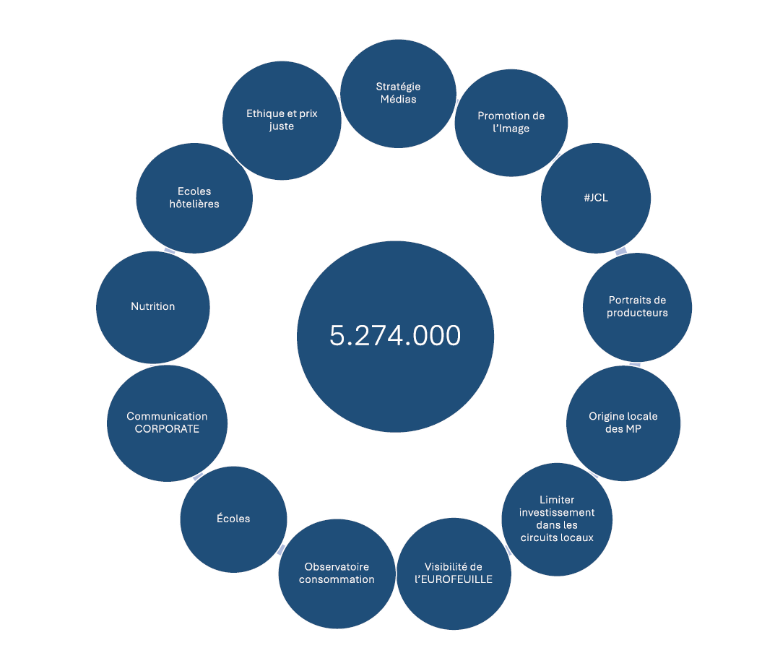

Slide 27
Comprendre les enjeux des filières & animer l'Observatoire de la Consommation
#0
Réponses à l’objectifs #0 | Budget
Observatoire de la conso | 455.000 €

Slide 28
#1
Sensibiliser le grand public aux enjeux de l'agriculture et l'alimentation et leur place au sein du territoire wallon
Réponses à l’objectifs #1 | Budget
Rencontres avec le monde agricole | 365.000
Créer du contenu pour communiquer et animer nos communautés | 206.000
Gérer et développer nos outils et supports | 304.000
Information et animation « pédagogique » | 360.000
Actions de sensibilisation envers le monde de la santé et du sport | 96.000
Communication RP & parties prenantes (y compris cotisants) | 62.000
TOTAL | 1.393.000 €

Slide 29
#2
Communiquer l'intérêt et les moyens de consommer local, durable et de saison
Réponses à l’objectifs #2 | Budget min
Informations/ Actions multi-sectorielles | 860.000
Promotion des identités européennes (AOP, IGP, STG, ..) et de qualité différenciée régionale
 | 483.000
 | 531.000
Communication et information sur les spécificités de l'agriculture biologique
TOTAL | 1.874.000 €

Slide 30
#3
Développer une visibilité 360° des producteurs et de leurs produits
Réponses à l’objectifs #3 | Budget
Produits laitiers | 805.000
Elevage et viandes | 556.000
Grandes cultures et pommes de terre | 210.000
Horticulture comestible | 55.000
Horticulture ornementale | 158.000
Agro-alimentaire & boissons | 236.000
TOTAL | 2.030.000 €

Slide 31
#4
Rechercher des débouchés pour les produits locaux au sein de la chaîne de valeur
Réponses à l’objectifs #4 | Budget
Matériel foires | 10.000
Foires et manifestations agricoles | 330.000
Foires et manifestations « grand public » | 79.000
Foires et manifestations « professionnels » | 265.000
Actions de soutien et développement commercial | 718.000
Promotion à l’étranger | 75.000
TOTAL | 1.640.000 €

Slide 32
#5
Visibiliser les produits locaux distribués en circuits courts et en vente directe et de leurs points de vente
Réponses à l’objectifs #5 | Budget min
Signes de reconnaissance | 25.000
Soutien aux acteurs | 255.000
Concours et valorisation des produits | 30.000
TOTAL | 310.000 €

Slide 33
BUDGETS

Slide 34
PLAN D’ACTIONS ET BUDGET 2025
Objectifs | Budget
Observatoire de la consommation | 455.000 €
Sensibilisation à l’agriculture | 1.393.000 €
Sensibiliser à la consommation locale | 1.874.000 €
Promotion des produits locaux | 2.030.000 €
Recherche de débouchés – développement commercial | 1.640.000 €
Visibiliser les produits locaux et le circuit court | 310.000 €
Total | 7.702.000 €

Slide 35
RENTREES 2025
Objectifs | Budget min
Cotisations sectorielles | 3.430.000 €
Dotation et prélèvement réserve | 1.553.000 €
Apport campagnes euro | 240.000 €
Participation salons / foires | 50.000 €
Vente matériel | 1.000 €
Total | 5.274.000 €
Budget Plan de relance de la Wallonie (PRW):
-Observatoire 2023-2026
-Gastronomie 2024-2025
-Réflexe local 2024-2025
-E-Commerce 2024-2026

Slide 36
Merci pour votre attention.
Des questions ?

